Slide 1
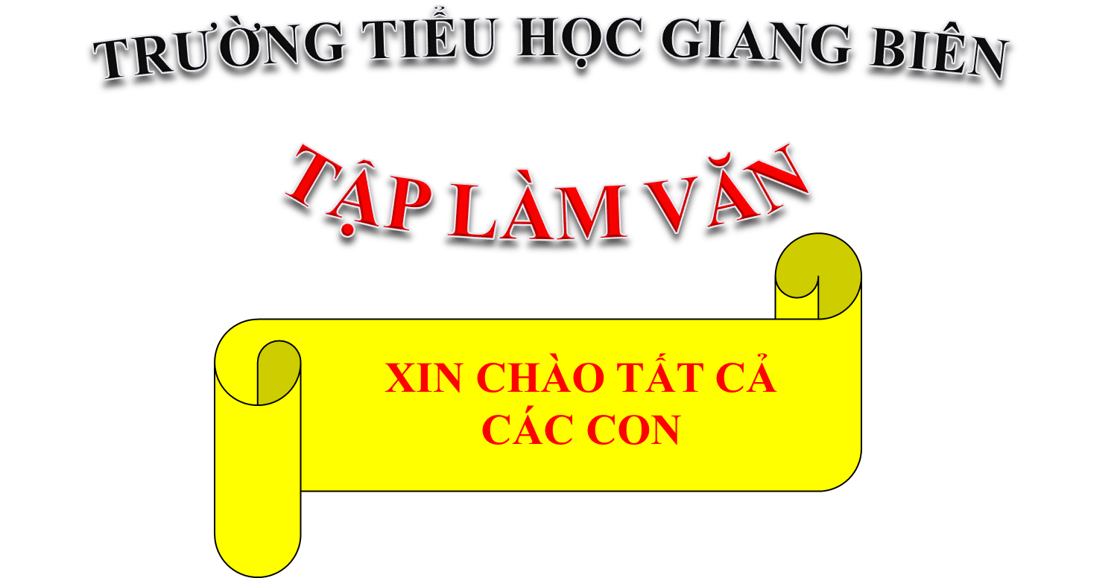

Slide 2
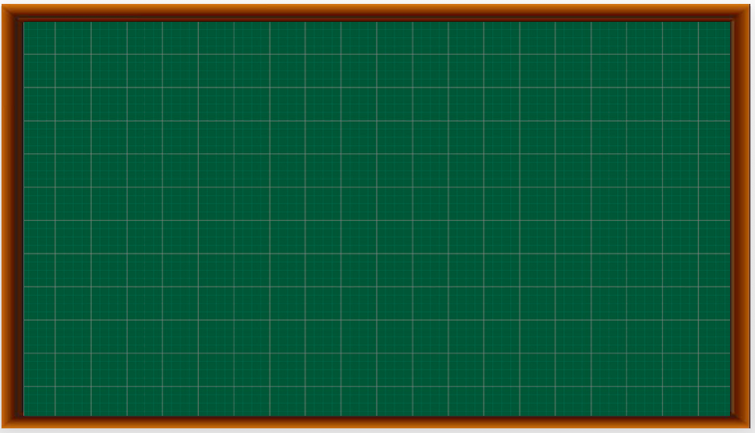
Thứ sáu ngày 15 tháng 10 năm 2021
Tập làm văn
Luyện tập xây dựng đoạn văn kể chuyện

Slide 3
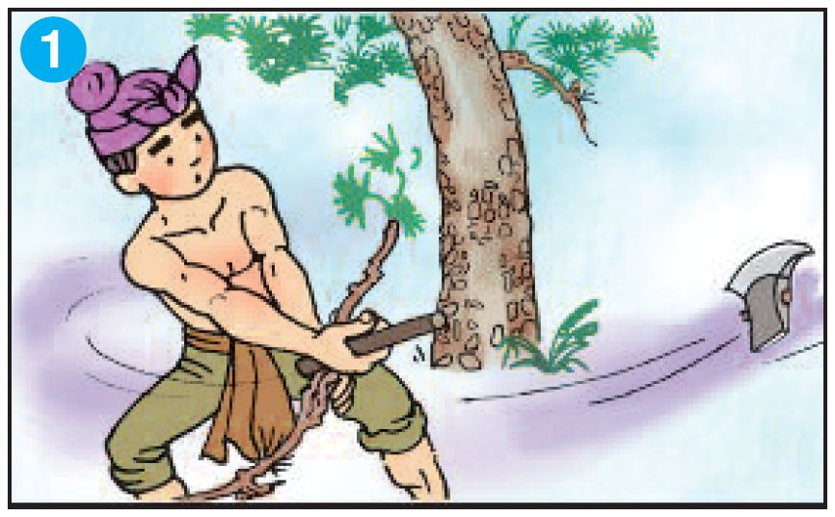
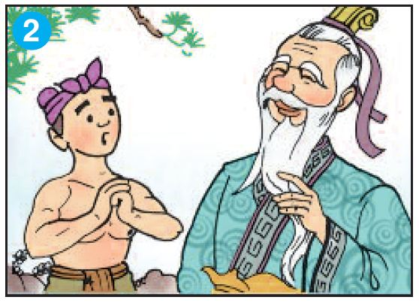
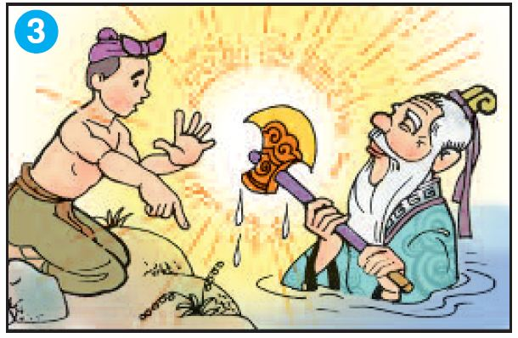
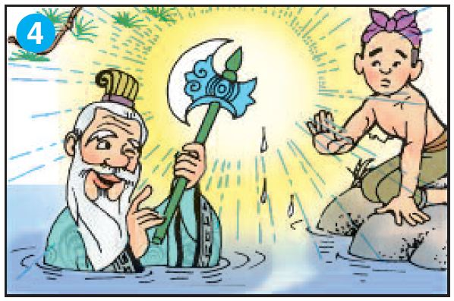
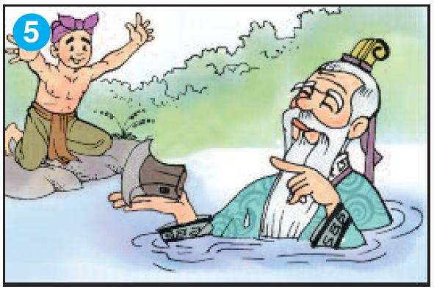
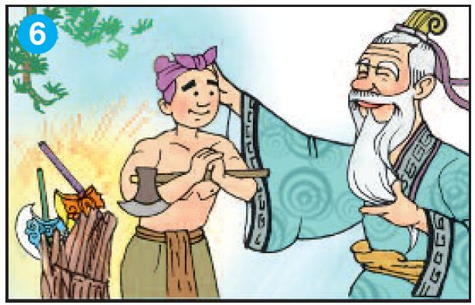
Bài 1: Dựa vào tranh và lời kể dưới tranh, kể lại cốt truyện Ba lưỡi dìu:

Slide 4


Đọc gợi ý ở mỗi tranh.
Đọc chú thích, tìm hiểu
nội dung.
Gợi ý
Kể lại cốt truyện Ba lưỡi rìu.

Slide 5

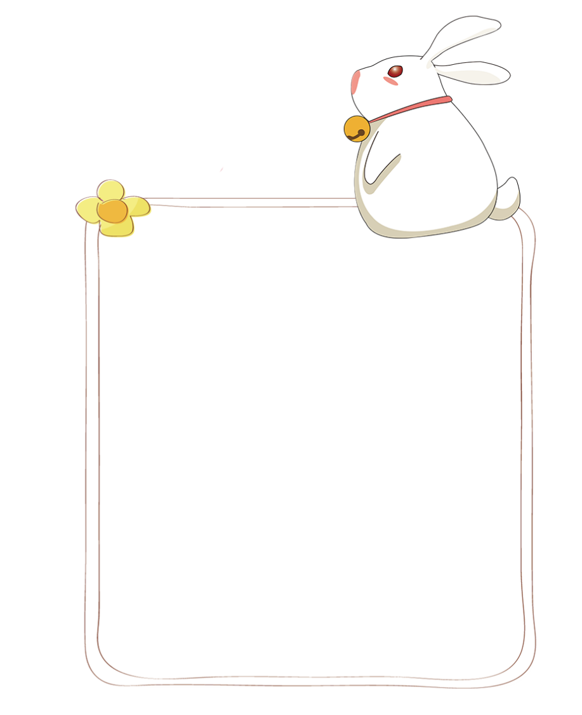
Tiều phu: người đàn ông làm nghề kiếm củi trong rừng
Một chàng tiều phu đang đốn củi thì lưỡi rìu bị văng xuống sông.

Slide 6


Một cụ già hiện ra hứa sẽ vớt giúp.

Slide 7
Lần thứ nhất, cụ vớt lên một lưỡi rìu bằng vàng.

Slide 8
Lần thứ hai, cụ vớt lên một lưỡi rìu bằng bạc.

Slide 9
Lần thứ ba, cụ vớt lên một lưỡi rìu bằng sắt.

Slide 10
Cụ già khen chàng trai thật thà
và tặng chàng cả ba lưỡi rìu.

Slide 11




Truyện có hai
nhân vật: chàng tiều phu và cụ già (ông tiên)
Chàng trai được tiên ông thử thách tính thật thà, trung thực qua những lưỡi rìu.
Truyện có mấy
nhân vật?
Truyện nói về điều gì?

Slide 12

Em hãy dựa vào tranh và lời dẫn dưới tranh, thi kể lại
cốt truyện Ba lưỡi rìu.

Slide 13

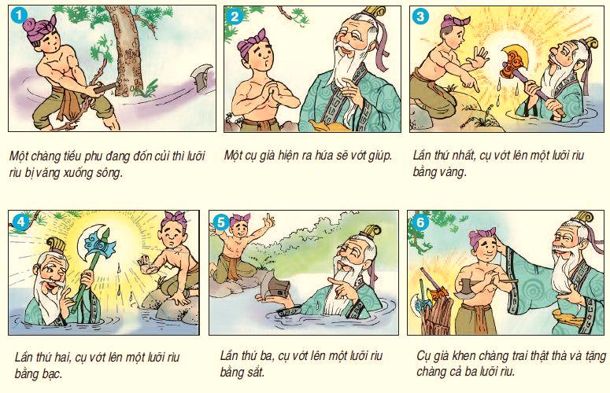
BA LƯỠI RÌU

Slide 14


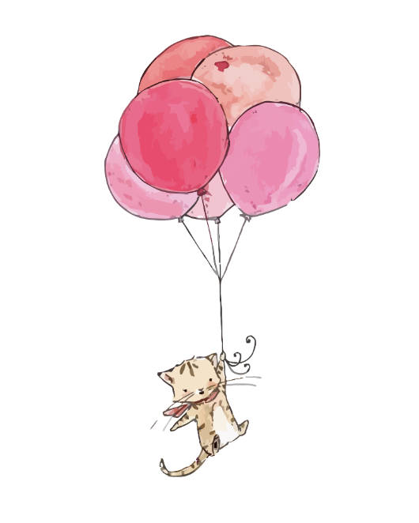
Thi kể lại cốt truyện
Ba lưỡi rìu

Slide 15

Bài 2. Phát triển ý nêu dưới mỗi tranh thành một đoạn văn kể chuyện

Slide 16


CHÚ Ý
Hình dung đầy đủ diễn biến trong
mỗi đoạn:
      Các nhân vật làm gì?
      Các nhân vật nói gì?
b) Miêu tả:
      Ngoại hình của các nhân vật.
      Lưỡi rìu vàng, rìu bạc, rìu sắt.

Slide 17

Câu hỏi
- Nhân vật làm gì?
- Nhân vật nói gì?
- Ngoại hình của các nhân vật thế nào?
- Lưỡi rìu vàng, rìu bạc hay rìu sắt?
Trả lời
Một chàng tiều phu đang đốn củi thì lưỡi rìu bị văng xuống sông.
Chàng buồn bã nói: "Cả nhà ta chỉ trông vào lưỡi rìu này. Nay mất rìu thì sống thế nào đây!”
Chàng tiều phu nghèo, ở trần, quấn khăn mỏ rìu.
Lưỡi rìu sắt bóng loáng.

Slide 18

Ví dụ phát triển ý nêu dưới tranh
số 1 thành một đoạn văn kể chuyện.
Gần khu rừng nọ, có một chàng tiều phu nghèo, gia sản ngoài một lưỡi rìu sắt chẳng có gì đáng giá. Sáng ấy, chàng vào rừng đốn củi. Vừa chặt được mấy nhát thì lưỡi rìu gãy cán, văng xuống sông. Chàng tiều phu buồn rầu, than: "Ta chỉ có mỗi lưỡi rìu để kiếm sống, nay rìu mất thì biết sống sao đây!"

Slide 19


Thực hành phát triển ý, xây dựng đoạn văn kể chuyện

Slide 20
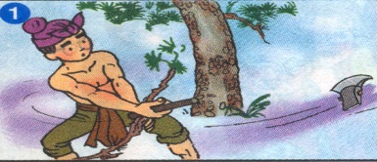
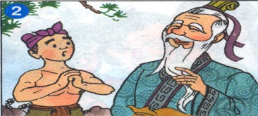
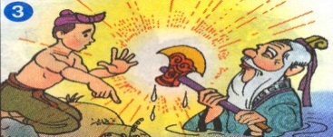
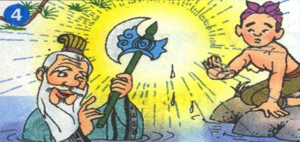
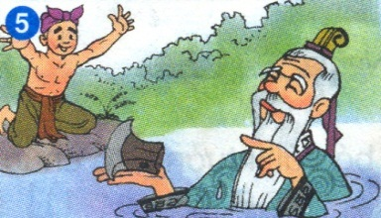
Đoạn | Nhân vật làm gì? | Nhân vật nói gì? | Ngoại hình nhân vật | Lưỡi rìu vàng, bạc, sắt
Chàng tiều phu đang đốn củi thì lưỡi rìu bị văng xuống sông
“Cả gia tài nhà ta chỉ có lưỡi rìu này. Nay mất rìu không biết làm gì để sống đây?”
Chàng trai ở trần, đóng khố, người nhễ nhại mồ hôi.
Lưỡi rìu sắt, bóng loáng
Cụ già hiện lên
Cụ hứa vớt rìu giúp chàng trai. Chàng trai chắp tay cảm ơn
Cụ già râu tóc bạc phơ, vẻ mặt hiền từ.
Cụ già vớt dưới sông lên một lưỡi rìu, đưa cho chàng trai. Chàng ngồi trên bờ xua tay.
Cụ bảo: “Lưỡi rìu của con đây”. Chàng trai nói: “ Đây không phải lưỡi rìu của con”.
Lưỡi rìu vàng, sáng lóa
Chàng trai vẻ mặt thật thà
Cụ già vớt lên một lưỡi rìu thứ hai. Chàng trai vẫn xua tay.
Cụ hỏi: “Lưỡi rìu này của con chứ?” Chàng đáp: “Lưỡi rìu này cũng không phải của con.
Lưỡi rìu bạc, sáng lấp lánh
Cụ già vớt lên lưỡi rìu thứ ba. Chàng trai giơ hay tay lên trời.
Cụ hỏi: “Lưỡi rìu này của con không?” Chàng trai mừng rỡ: Đây mới đúng là rìu của con”.
Chàng trai vẻ mặt hớn hở
Lưỡi rìu sắt
Cụ già tặng chàng trai cả ba lưỡi rìu. Chàng chắp tay tạ ơn.
Cụ khen: “Con là người trung thực, thật thà. Ta tặng con cả ba lưỡi rìu.” Chàng trai mừng rỡ nói: Cháu cảm ơn cụ.”
Cụ già vẻ hài lòng. Chàng trai vẻ mặt vui sướng.

Slide 21
Kể lại toàn bộ
câu chuyện

Slide 22
BA LƯỠI RÌU

Slide 23
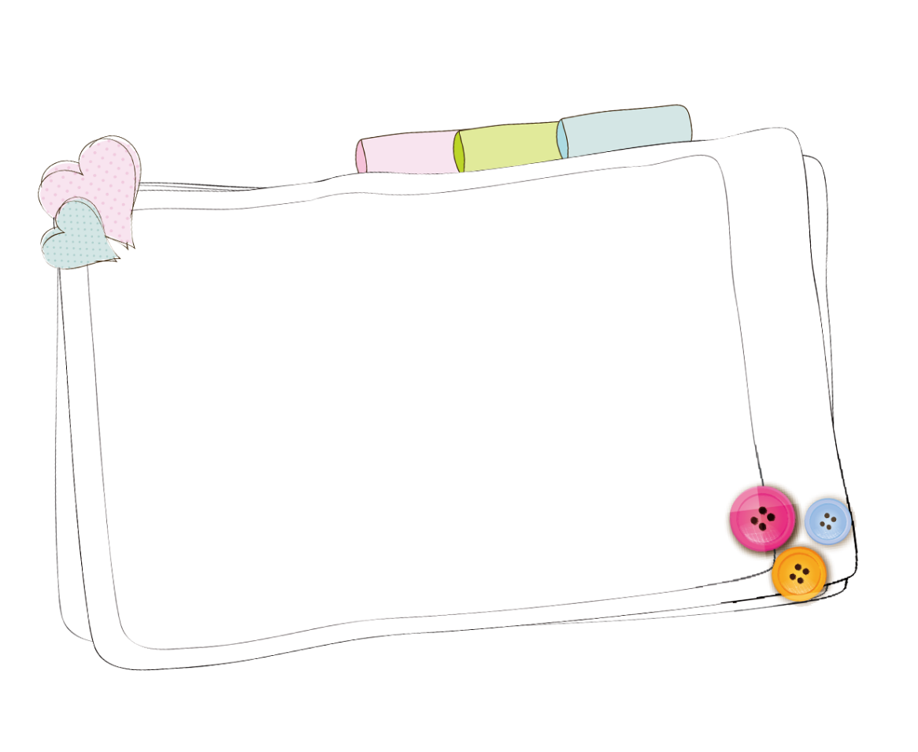

Nhận xét

Slide 24
Cách phát triển câu chuyện trong bài học
Quan sát tranh, đọc gợi ý trong tranh để nắm cốt truyện.
Phát triển ý dưới mỗi tranh thành một đoạn truyện bằng cách cụ thể hóa hành động, lời nói, ngoại hình của nhân vật.
Liên kết các đoạn thành câu chuyện hoàn chỉnh.

Slide 25

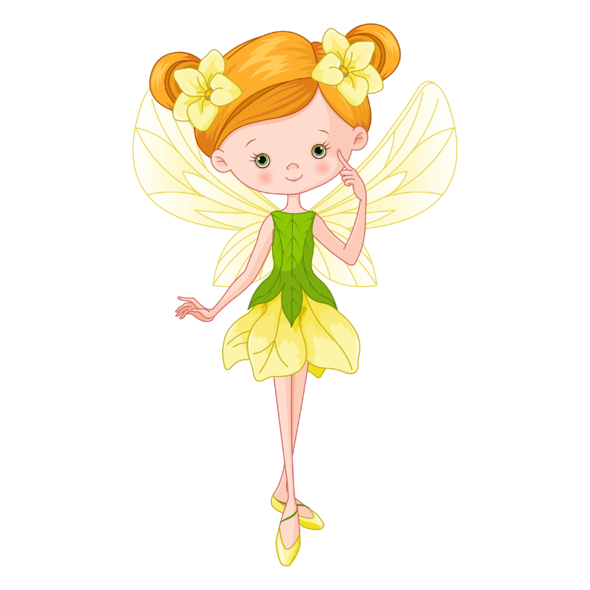
DẶN DÒ
Xem lại bài, thực hành phát triển ý, xây dựng đoạn văn kể chuyện Ba lưỡi rìu hoặc câu chuyện khác.
Chuẩn bị bài Luyện tập xây dựng đoạn văn kể chuyện.

Slide 26

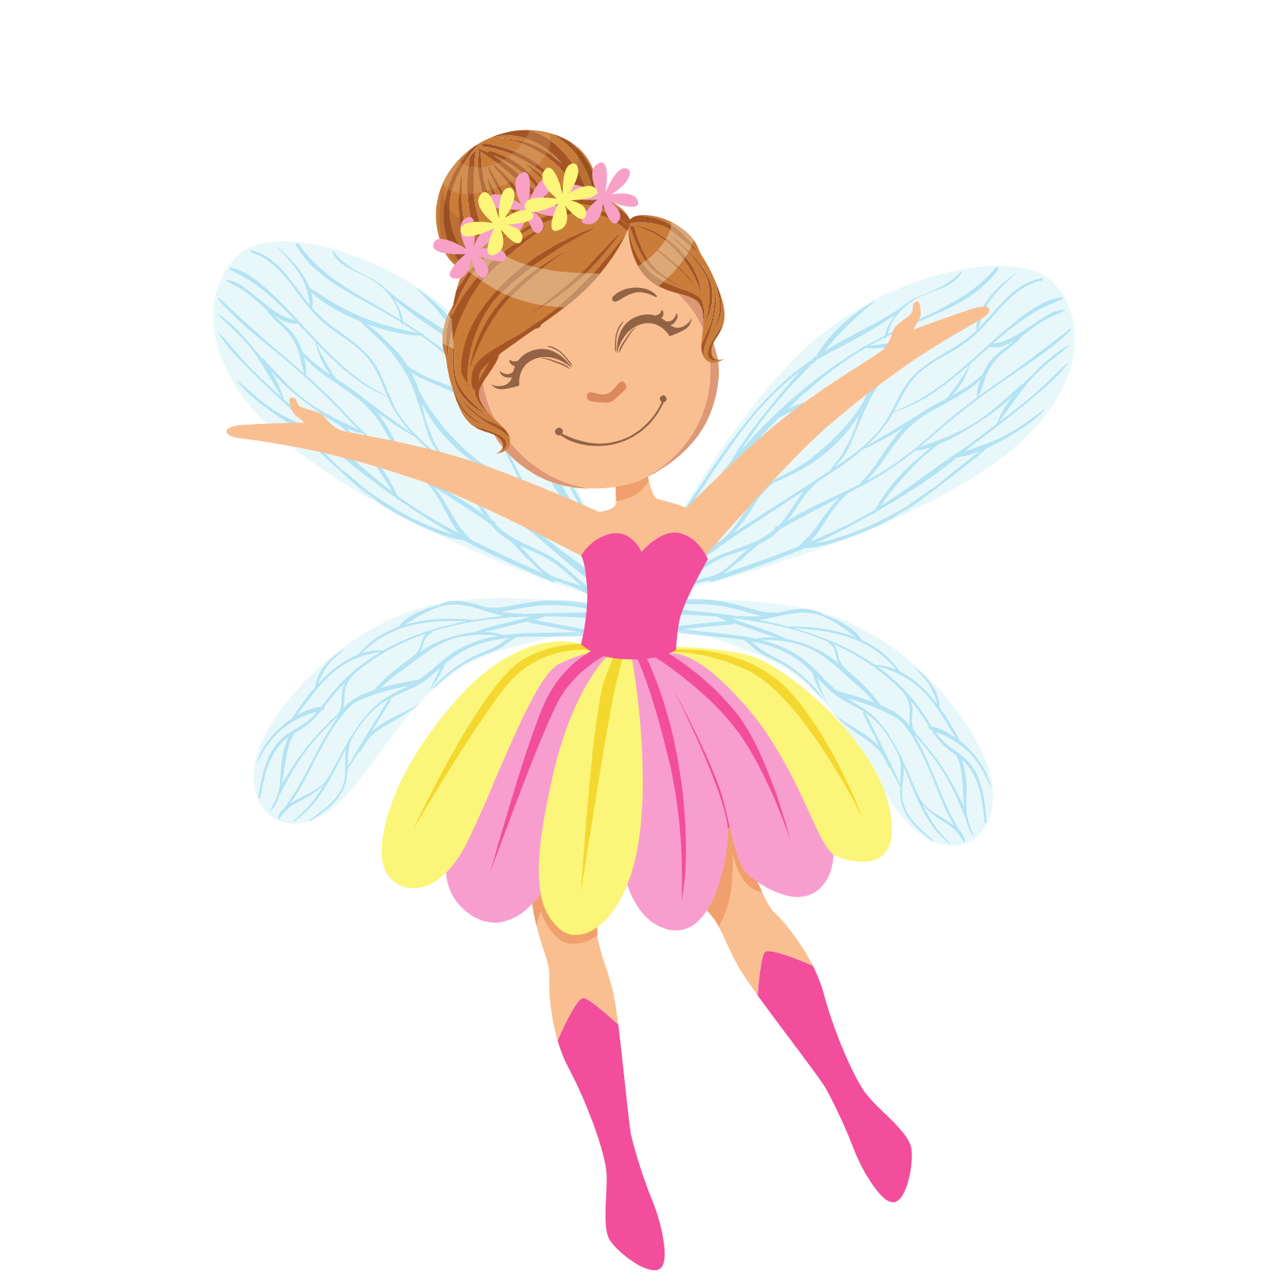
Chúc các em học tốt!

